Slide 1
Ателье
«Одной выкройки»
Цель: познакомиться с организацией работы в ателье

Slide 2
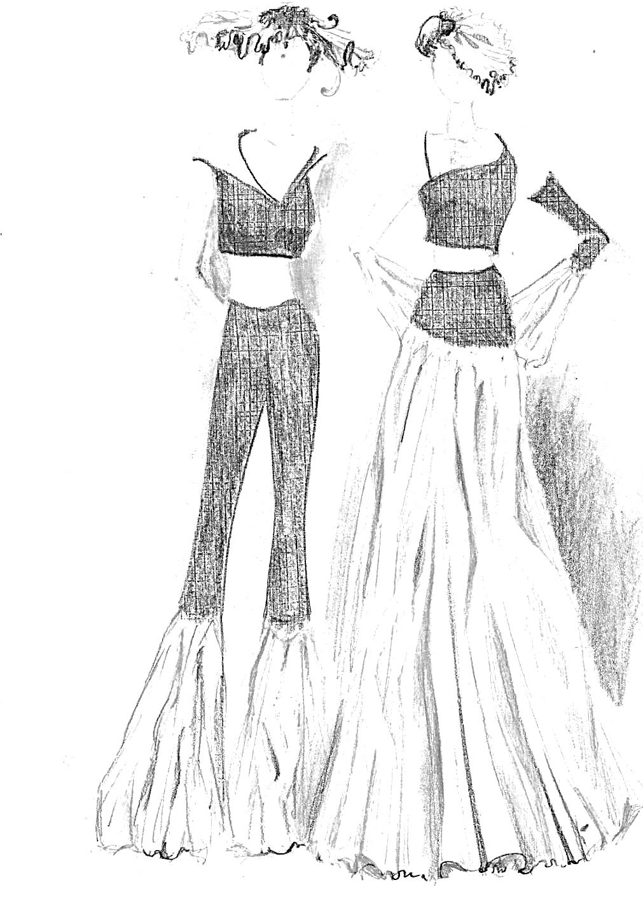
Ткань для юбки
Шерсть
Натуральный шелк
Креп-сатин
Расчёт количества ткани на изделие
Ширина ткани (см) | Количество ткани (см)
90 | 2·Диз + 15÷ 20 (на обработку срезов)
150 | Диз + 15÷ 20 (на обработку срезов)

Slide 3
Инструктаж по ТБ
Правила техники безопасности при работе с колющими и режущими инструментами
Нельзя пользоваться ржавыми иглами и булавками, и хранить их необходимо в коробочке с крышкой.
Ножницы должны лежать с сомкнутыми лезвиями, не оставляйте их в раскрытом виде.
Передавать их следует в закрытом виде кольцами вперед.
Не держи ножницы концами вверх.

Slide 4
Инструктаж по ТБ
Правила безопасной работы на швейной машине
Перед работой волосы убрать под косынку, одежду застегнуть. Освободить рабочее место от посторонних предметов.
Нельзя наклоняться близко к движущимся и вращающимся частям машины.
Нельзя держать пальцы возле движущейся иглы. Утолщённые места прошивать на пониженной скорости.
При заправке ниток необходимо отключить машину от сети.
При появлении запаха или дыма нужно вынуть вилку из розетки.
После работы выключить машину.

Slide 5
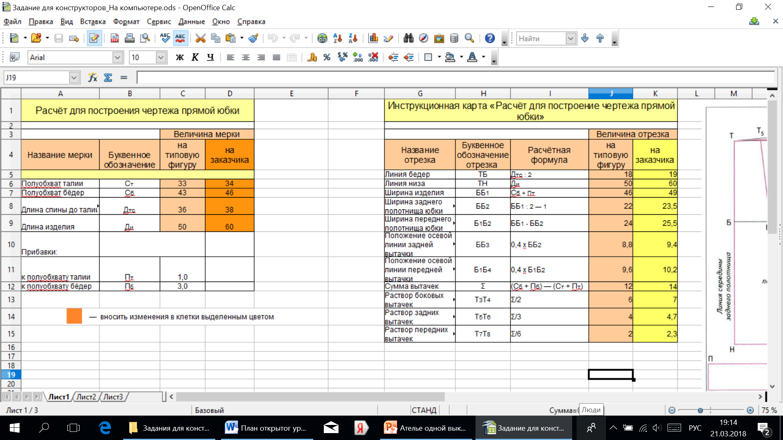
Выполнить расчёты для построения чертежа прямой юбки

Slide 6
В соответствии с моделью определить метод моделирования и подобрать выкройку

Slide 7
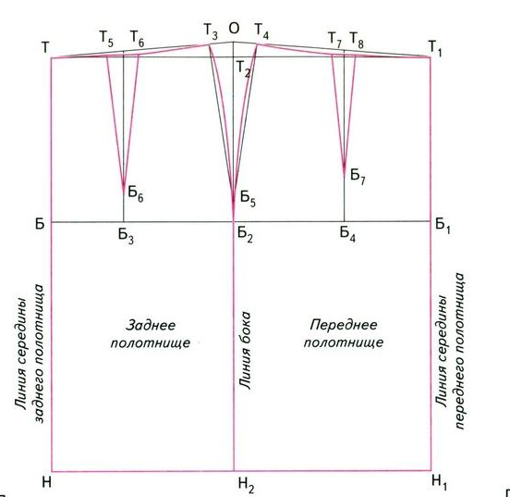
В соответствии с моделью
внести изменения в основу чертежа изделия

Slide 8
Тест «Выполнение машинных работ»
К терминам подобрать соответствующее содержание работы
Стачать. 2. Обтачать. 3. Притачать. 4. Настрочить. 5.Застрочить.

Slide 9
Тест «Виды машинных швов»
К каждому графическому изображению шва подобрать
верное название

Slide 10
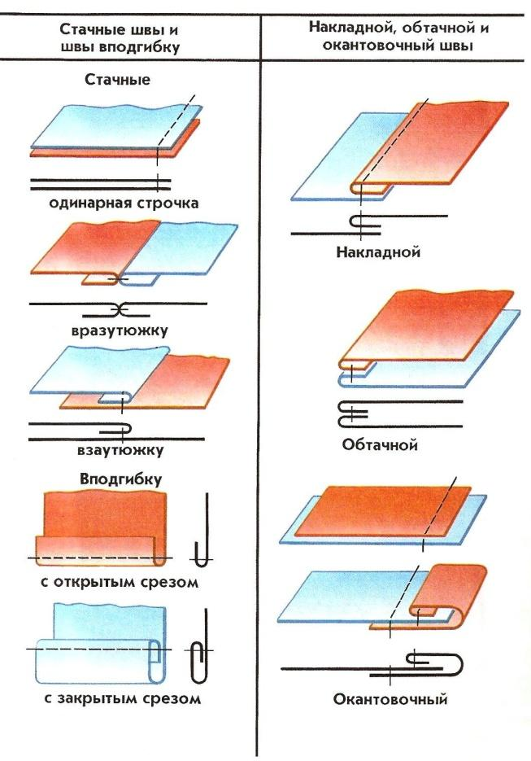
Определить способы обработки юбки в соответствии с моделью

Slide 11
Метаграмма (загадка, в которой из слова путём замены любой буквы другой получается новое слово)
С буквой И – шотландской юбкой буду,
С буквой О – стрелять смогу.
Логогрифы (загадка, в которой слово меняет своё значение, если отнять, или прибавить к нему буквы)
Кирпичик к кирпичику –
строится дом.
А С прибавим –
юбку с отделкой сошьём.

Slide 12
Из букв и буквосочетаний, написанных на ленте, сложите слова, обозначающие различные виды одежды

Slide 13
Рефлексия деятельности
Что нового вы узнали на уроке?
Возникали ли у вас в процессе работы затруднения?
Довольны ли вы выполненной работой?

